Slide 1


Unidad 1
Bienvenidos al Universo de la Programación: Arduino

Slide 2


Aprendiendo a programar con Arduino U1
Arduino y la programación: ¿Qué son y como los vamos a utilizar?

Slide 3

Aprendiendo a programar con Arduino / Módulo 1 / Unidad 1 / Arduino y la programación: ¿Qué son y como los vamos a utilizar?
Arduino
Arduino es una plataforma de electrónica open-source basada en un hardware y software fácil de aprender y utilizar.
Es ideal para personas que quieran aprender a programar ya que no solo cuenta con las características que dije recién, sino que además cuenta con una comunidad enorme de programadores, ingenieros o simplemente aficionados que vuelcan su conocimiento en varios foros, videos y libros formando así una red enorme de información en diversos espacios y de diversas fuentes.

Slide 4
Aprendiendo a programar con Arduino / Módulo 1 / Unidad 1 / Arduino y la programación: ¿Qué son y como los vamos a utilizar?
La programación
Programar, es determinar, crear y ejecutar un conjunto de pasos sucesivos buscando cumplir un objetivo específico. Ese conjunto de pasos sucesivos o relacionados, es lo que se conoce como algoritmo.
Nosotros lo que hacemos cuando programamos, es crear un conjunto de algoritmos interrelacionados, que al ejecutarse, nos permitirán ejecutar un conjunto de funcionalidades físicas con las que el usuario, gracias a Arduino, puede interactuar.

Slide 5
Aprendiendo a programar con Arduino / Módulo 1 / Unidad 1 / Arduino y la programación: ¿Qué son y como los vamos a utilizar?
Diagramas de flujo
Obtener la hora
Es la hora seteada de alarma?
Sí lo es
No lo es
Prender canción

Slide 6
Aprendiendo a programar con Arduino / Módulo 1 / Unidad 1 / Arduino y la programación: ¿Qué son y como los vamos a utilizar?
Diagramas de flujo
C
hora = obtenerHora()
hora = horaSeteada
SI
empezarMusica()
NO
F
Indica FIN

Slide 7
Aprendiendo a programar con Arduino / Módulo 1 / Unidad 1 / Arduino y la programación: ¿Qué son y como los vamos a utilizar?
Sintaxis
La sintaxis de programación, son las reglas de escritura que debe tener el código que escribo como para que el compilador pueda “traducirlo” a lenguaje máquina.
; indica fin de una línea (salvo en algunos casos específicos)
{ indica el comienzo de un módulo o bloque
} indica el fin de un módulo o bloque
( indica comienzo de parámetros
) indica fin de parámetros
= indica asignación

Slide 8
Aprendiendo a programar con Arduino / Módulo 1 / Unidad 1 / Arduino y la programación: ¿Qué son y como los vamos a utilizar?
Estructura básica
int loop(){
}
Es el módulo más grande y se repite infinitas veces
hora = obtenerHora();
Este módulo y el que le siguen son independientes uno del otro, no es que uno encierra al otro, pero, el que viene antes es el que se ejecuta primero así que primero obtengo la hora
if(hora == horaAlarma){
}
ejecutarAlarma();
Este vuelve a ser un módulo que envuelve a otro, que tienen en común?? El caracter “{“ que indica apertura y el caracter “}” que indica cierre.
Este último módulo ejecuta la alarma y se encuentra dentro del módulo anterior por lo que solo se ejecuta si la condición es verdadera.

Slide 9
Aprendiendo a programar con Arduino / Módulo 1 / Unidad 1 / Arduino y la programación: ¿Qué son y como los vamos a utilizar?
Aritmética
+ : indica la suma entre dos variables
- : indica la resta
* : indica la multiplicación
/ : indica la división ENTERA
% : indica el resto
== : indica la comparación
!= : indica distinto
>= / <= / > / < : indica comparación orden

Slide 10
Aprendiendo a programar con Arduino / Módulo 1 / Unidad 1 / Arduino y la programación: ¿Qué son y como los vamos a utilizar?
Aritmética
+= : indica la autosuma
*= : indica la auto multiplicación
-= : indica la auto resta
++: indica la auto suma unitaria
-- : indica la auto resta unitaria
// : comentario unilinea
/* : comienzo de comentario multilínea
*/ : fin de comentario multilínea

Slide 11
Aprendiendo a programar con Arduino U1
El hardware del curso: Arduino Uno y la Protoboard

Slide 12
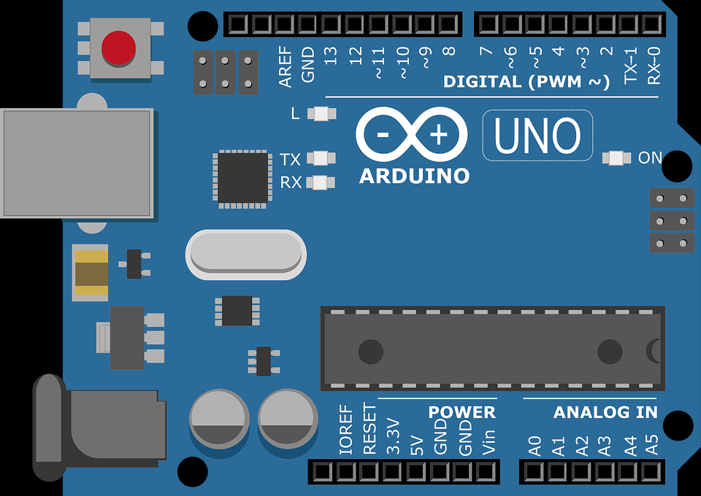
Aprendiendo a programar con Arduino / Módulo 1 / Unidad 1 / Arduino y la programación: ¿Qué son y como los vamos a utilizar?
Arduino Uno
Puerto com serial
Jack de alimentación
Botón reset
Cristal
Pines PWM (algunos)
Tierra
Pines Digitales
5V
Pines de envío y recepción
Microcontrolador
Pines Analogicos/Digitales

Slide 13
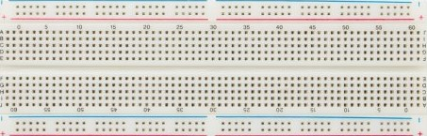
Aprendiendo a programar con Arduino / Módulo 1 / Unidad 1 / Arduino y la programación: ¿Qué son y como los vamos a utilizar?
Protoboard
Sección 2
Sección 1
LA ENERGÍA CORRE HORIZONTALMENTE
LA ENERGÍA CORRE VERTICALMENTE
LA ENERGÍA CORRE VERTICALMENTE

Slide 14
Aprendiendo a programar con Arduino U1
El software del Curso: Arduino IDE, CircuitoIO y Tinkercad

Slide 15



Aprendiendo a programar con Arduino / Módulo 1 / Unidad 1 / Arduino y la programación: ¿Qué son y como los vamos a utilizar?
Programas Usados
Circuito IO
Es un programa gratuito utilizado para visualizar las conexiones de cualquier elemento de hardware que quiera conectar a mi Arduino. Es muy útil cuando compro un elemento que no se muy bien como conectar.
Tinkercad
Es un simulador virtual gratuito que nos permite escribir y ejecutar programas de Arduino sin necesidad de crear el programa o el circuito con componentes reales
Arduino IDE
Es el editor de texto, compilador y subidor de código nativo de Arduino. En el vamos a escribir nuestro código, importar librerías, compilar el código, subirlo a Arduino y más.

Slide 16
Aprendiendo a programar con Arduino U1
Una base de control: Nuestro proyecto integrador

Slide 17
Aprendiendo a programar con Arduino / Módulo 1 / Unidad 1 / Arduino y la programación: ¿Qué son y como los vamos a utilizar?
Proyecto Integrador
Comunicaciones
Funcionalidades
Modificar Estado de 6 leds
infrarrojo
Bluetooth
Base de Control
Pantalla LED 16*2
Verificar Estado Sensor DTH22
Alarma
Celular
Manejo de Motor (A elección)
Interfaces

Slide 18
Aprendiendo a programar con Arduino U1
Almacenamiento de datos dinámica: las variables y su utilidad

Slide 19
Aprendiendo a programar con Arduino / Módulo 1 / Unidad 1 / Arduino y la programación: ¿Qué son y como los vamos a utilizar?
Las variables
double
Definición de variable:
tipoDeVariable nombreVariable = 5;
Uso de variable:
nombreVariable += 4;
Serial.println(nombreVariable);
Char
Int
Sin usar

Slide 20
Aprendiendo a programar con Arduino / Módulo 1 / Unidad 1 / Arduino y la programación: ¿Qué son y como los vamos a utilizar?
Tamaños de variables
double
Char
short | 2 bytes | -32,768 a 32,767 | Guarda números enteros con menor capacidad de almacenamiento(y rango) que int
double | 4 u 8 bytes | 2.3E-308 a 1.7E+308 | Igual que float pero con mayor precisión (hasta 15 dígitos decimales) y mayor rango
Int
Sin usar

Slide 21
Aprendiendo a programar con Arduino / Módulo 1 / Unidad 1 / Arduino y la programación: ¿Qué son y como los vamos a utilizar?
Tamaños de variables
Nombre | Tamaño en bytes | Alcance | Descripción
char/unsigned char | 1 byte | -128 a 127 o 0 a 255 | Guarda caracteres del código ASCII
long double | 10 bytes | 3.4E-4932 to 1.1E+4932 | Mucho mayor precisión en cálculo decimal, incluso mayor que double (hasta 19 digitos decimales)
float | 4 bytes | 1.2E-38 a 3.4E+38 | Guarda números reales con precisión de 6 dígitos decimales

Slide 22
Aprendiendo a programar con Arduino / Módulo 1 / Unidad 1 / Arduino y la programación: ¿Qué son y como los vamos a utilizar?
Tamaños de variables
Nombre | Tamaño en bytes | Alcance | Descripción
boolean | 1 byte | 0-1 | Guarda un valor booleano, es decir, verdadero (1) o falso (0)
byte | 1 byte | 01010101 | Guarda un conjunto de 8 bits
String | 4 bytes | 0-255 caracteres | Guarda un conjunto de caracteres
long | 4 bytes | -2,147,483,648 a 2,147,483,647 | Guarda números enteros con mayor capacidad de almacenamiento que int

Slide 23
Aprendiendo a programar con Arduino / Módulo 1 / Unidad 1 / Arduino y la programación: ¿Qué son y como los vamos a utilizar?
Alcance de variables
Int globalTotal = 5;
Int globalBInternoA = 5;
Int globalCInternoB = 5;

Slide 24

Aprendiendo a programar con Arduino U1
¡Gracias!

